Slide 1
Первая медицинская помощь при неотложных состояниях
Подготовила:
Ефимова Надежда Ивановна,
педагог дополнительного образования
МБОУ ДО «Дом детского творчества
Рудничного района г. Кемерово»

Slide 2
Понятие об обмороке
Обморок – это внезапное кратковременное нарушение мозгового кровообращения; характеризуется потерей сознания.
Предрасполагающие факторы:
Голодание.
Гипертония или гипотония.
Анемия (малокровие).
Духота.
Испуг и др.
Симптомы:
Чувство дурноты.
Потемнение в глазах.
Шум в ушах.
Головокружение.
Резкая слабость, бледность.
Дрожание конечностей (тремор).
Потеря сознания.
Поверхностное дыхание.
Холодный, липкий пот.

Slide 3
Первая помощь при обмороке
Придать пострадавшему горизонтальное положение на спине, с приподнятыми ногами.
Освободить шею и грудь от стесняющей дыхание одежды.
Обеспечить приток свежего воздуха в помещение.
Опрыснуть лицо и грудь холодной водой.
Растереть тело пострадавшего.
Дать подышать нашатырный спирт.
Дальнейший уход за больным (когда пострадавший придёт в сознание, чтобы предупредить повторение обморока):
Уложить в постель.
Дать тёплый, крепкий, сладкий чай.
Приложить к ногам тёплые грелки.

Slide 5
Понятие об одышке
Одышка – расстройство частоты, ритма или глубины дыхания.
Частота дыхания (в норме) – 16-20 в 1 минуту.
Типы нарушений дыхания (типы одышек):
Учащённое дыхание (тахипноэ) – 22 и более дыханий в 1 минуту.
Замедленное дыхание (брадипноэ) – 14 и менее дыханий в 1 минуту.
Дыхание с затруднённым выдохом (бронхиальная астма).
Дыхание с затруднённым вдохом (сердечная недостаточность).
Смешанная одышка.

Slide 6
Понятие об удушье (астме)
Удушье или астма – быстро развивающаяся, очень сильная одышка, когда больной близок к удушению (или остановки дыхания из-за избытка углекислоты).
Причины удушья:
Закрытие просвета дыхательных путей изнутри (инородное тело, рвотные массы и др.).
Закрытие просвета дыхательных путей снаружи (повешение, удушение, сдавление органов шеи, длительный спазм дыхательной мускулатуры – при астме).

Slide 7
Первая медицинская помощь при одышке, удушье
При одышке:
Придать больному возвышенное (полусидящее) положение, подняв подголовник или положив несколько взбитых подушек под спину больного.
Обеспечить полный физический и психический покой (нельзя давать много разговаривать, делать лишние движения, волноваться).
Освободить органы дыхания от стесняющей одежды.
Обеспечить приток свежего воздуха в помещение (открыть форточку или окно).
Дать подышать кислород из кислородной подушки.
При удушье:
Удалить инородные тела изо рта (при необходимости).
Проводить искусственное дыхание методом «изо рта в рот» или «изо рта в нос».

Slide 8
Техника искусственного дыхания
Положите пострадавшего на спину.
Расстегните или снимите стесняющую тело одежду.
Освободите полость рта от рвотных масс, песка, слизи.
Максимально запрокиньте голову пострадавшего назад.
Выведите вперёд нижнюю челюсть пострадавшего.
Сделайте глубокий вдох и выдохните в рот пострадавшего через платок или марлю.
При этом зажмите нос пострадавшего.
При выдыхании воздуха в нос пострадавшего плотно закройте ему рот.
ВАЖНО!
Взрослым вдувайте воздух 12-15 раз в минуту.
Детям вдувайте воздух 20-30 раз в минуту.
Маленьким детям вдувайте воздух одновременно в рот и в нос в небольшом объёме.
Выполняйте указанные действия до восстановления самостоятельного ритмичного дыхания.

Slide 9
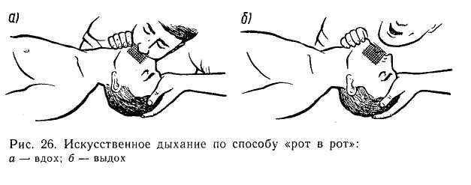
Техника искусственного дыхания («Метод изо рта в рот»)
а) вдох; б) выдох.

Slide 10
Понятие о кровотечении
Кровотечение –это истечение крови из повреждённого или разрушенного сосуда.
Виды кровотечений
Различают:
артериальное;
венозное;
капиллярное;
смешанное.
Артериальное кровотечение – возникает при повреждении артерии, кровь имеет алый цвет и истекает сильной прерывистой струёй (в такт пульса).
Венозное кровотечение – возникает при повреждении вены, кровь имеет тёмный цвет и вытекает непрерывной струёй.
Капиллярное кровотечение – необильное, возникает даже при незначительном ранении.

Slide 11
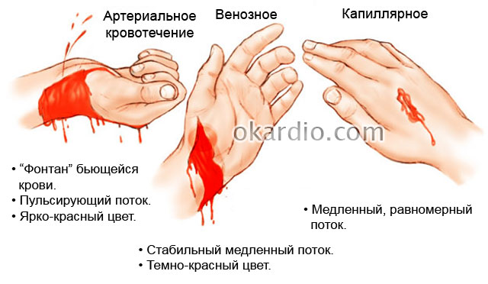

Slide 12
Меры остановки кровотечений
При артериальном кровотечении:
Тщательно вымыть руки.
Прижать артерию четырьмя пальцами выше места ранения (прижать к кости).
Наложить резиновый жгут на конечность выше места ранения, под жгут положить мягкую прокладку из ткани.
Затянуть жгут до тех пор, пока не перестанет прощупываться пульс.
Записать, в котором часу это было сделано и подложить записку под жгут (летом жгут нельзя держать (непрерывно) более 60 минут, зимой – более 30 минут. После этого жгут необходимо ослабить на 5 минут, затем снова затянуть и записать последнее время наложения жгута. Таким образом, максимальное время наложения жгута летом – 120 минут, а зимой – 60 минут.
При венозном или сильном капиллярном кровотечении:
Поднять вверх раненую конечность.
Наложить на кровоточащий участок стерильный марлевый тампон.
Поверх тампона положить сложенную в несколько раз марлю и всё туго забинтовать.

Slide 13
Понятие о ранении
Рана – это механическое повреждение тканей с нарушением целости кожных покровов и слизистых.
Виды ран
По характеру повреждения тканей раны различают:
Колотые раны.
Резаные.
Рубленные.
Огнестрельные.
Рваные.
Укушенные.
Ушибленные.
По проникновению в полости тела:
Проникающие.
Непроникающие.

Slide 14
Принцип оказания первой помощи при ранении
Правила оказания первой помощи при ранении:
Строжайшее соблюдение правил асептики.
Временная остановка кровотечения.
Обработка кожи вокруг раны антисептиком.
Наложение стерильной повязки на рану.
Обездвиживание конечности (фиксирующая повязка).
Борьба с болью (местное применение холода – прикладывание пузыря с холодной водой, снегом или льдом).
Техника десмургии (наложения повязок)
Строжайшее соблюдение асептики.
Повязка должна хорошо прикрывать рану, заходить за её край на 2,5 см.
Она не должна сдавливать подлежащие ткани (исключение – давящая повязка).
Если рана продолжает кровоточить, не снимая первую повязку, прибинтовать поверх неё.
Туры бинта должны проходить так, чтобы последующий на половину прикрывал предыдущий.
Концы бинта нельзя завязывать на ране (исключение – давящая повязка).
Можно дополнительно фиксировать повязку с помощью эластичного бинта.

Slide 15
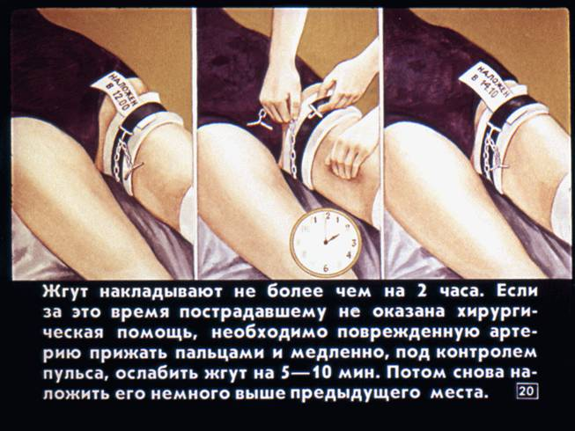
Остановка артериального кровотечения и наложение повязки
Остановка капиллярного (венозного) кровотечения и
наложение повязки

